Slide 1



Slide 2

Manual de Procesos
y Procedimientos

Slide 3
Medio normalizador – El Manual
Compendio de actividades para realizar algo / RAE = “Fácil de entender”.
El Manual
de Procedimientos
Eslabón entre: “el qué hacer con el cómo hacer”.
Normalizar = normal (RAE) “que sirve de norma o regla”. Es importante su difusión.

Slide 4

Importancia y beneficios
Mejora el desempeño del personal (antes, durante y después).
Contribuye
al buen funcionamiento
y a la
sostenibilidad organizacional.
Favorece la responsabilidad, ejecución, coordinación, consulta, supervisión, y control.
Contribuye a uniformar y especificar criterios y calidad (franquicias).
Disminuye tiempos y economiza costos por simplificación y supervisión.

Slide 5

Concepto de proceso
Conjunto de actividades sucesivas que agregan valor a insumos para generar productos.
Tienen un inicio y un fin claramente definidos. El fin de uno es insumo de otro.
El conjunto de los procesos permite a la entidad alcanzar sus objetivos organizacionales.

Slide 6
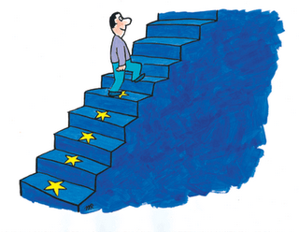
Las Etapas
Parte claramente identificable y con vida propia de un proceso que permite
una mejor focalización.
CARACTERÍSTICAS
                1) Clara definición del principio y el fin de cada etapa.
2) El producto de una etapa, es a su vez el insumo y puerta a la siguiente.
3) Cada etapa cuenta con sus propios responsables y especialistas asignados.

Slide 7
Estructura mínima de un manual
Introducción (marco legal y respaldo jerárquico).
Misión / Visión (apoya la necesidad de aplicación).
Objetivos del Manual
Glosario y acrónimos (reducen la redacción).
Alcance o ámbito de aplicación (áreas responsables).
Descripción del proceso (un objetivo por proceso)
Flujograma
Matrices de riesgos

Slide 8
Objetivo de proceso
1. Eficacia, eficiencia y economía
El objetivo de cada proceso debe cumplir con estas tres características
2. Confiabilidad de la información
3. Cumplimiento de leyes y normas

Slide 9

Diagrama de flujo
Tres sugerencias importantes:
Presentar el diagrama de flujo bajo columnas interrelacionadas que identifique a cada responsable (cuidado la segregación de funciones).
Utilizar la simbología más sencilla, amigable y menos variada.
No excederse en redacción (usar acrónimos).
Utilizar hipervínculos .

Slide 10
Símbolos mínimos sugeridos
Decisión
Conector
interno
Inicio o fin
Documento
Conector
de página
Procedimiento
Sentido

Slide 11
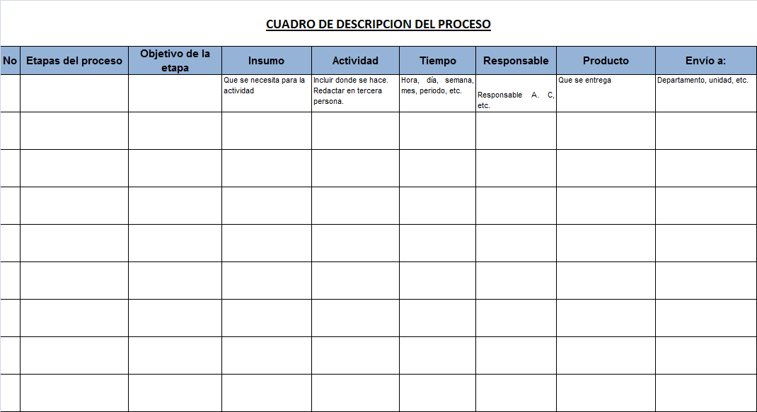
Modelo sugerido de estructura para presentación de procedimientos

Slide 12
Redacción de procedimientos
Comprensible, sencilla y concisa (sin ser insuficiente), evitando “testamentos”.
- “Redacciones muy densas no se leen”.
Redacción
Una actividad puede detonar un riesgo para los objetivos del procedimiento.
- Siempre evaluar si existen actividades para controlar los riesgos que pudieran afectar los objetivos.
Riesgos

Slide 13

Talleres de discusión y validación
Talleres de discusión
Necesarios para perfeccionar el procedimiento y lograr el compromiso de quienes deben aplicarlo. Presentación y retroalimentación.
Talleres de validación
Útiles para poner en prueba los procedimientos y actividades propuesta. Ajustes y firmas de conformidad.

Slide 14

Actualización y políticas
Designar un responsable de reunir las propuestas o ajustes.
Definir una política de actualización del Manual (mediante complemento, al cabo de un % de modificaciones, por fecha o mediante evaluaciones).

Slide 15
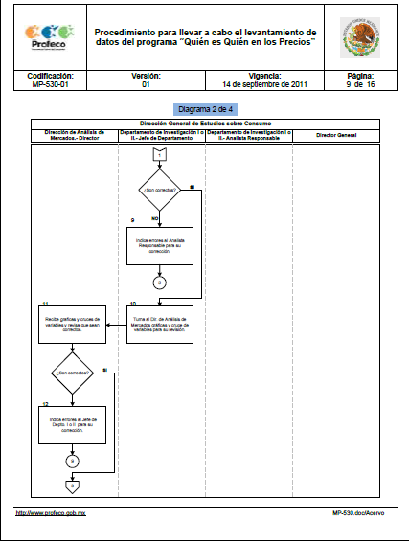

Slide 16
Esta presentación la puedes descargar en nuestra Plataforma Digital www.onadici.gob.hn

